Slide 1

IES VALADARES
CADERNO DE EQUIPO
Curso/Grupo:
2022/23

Slide 2
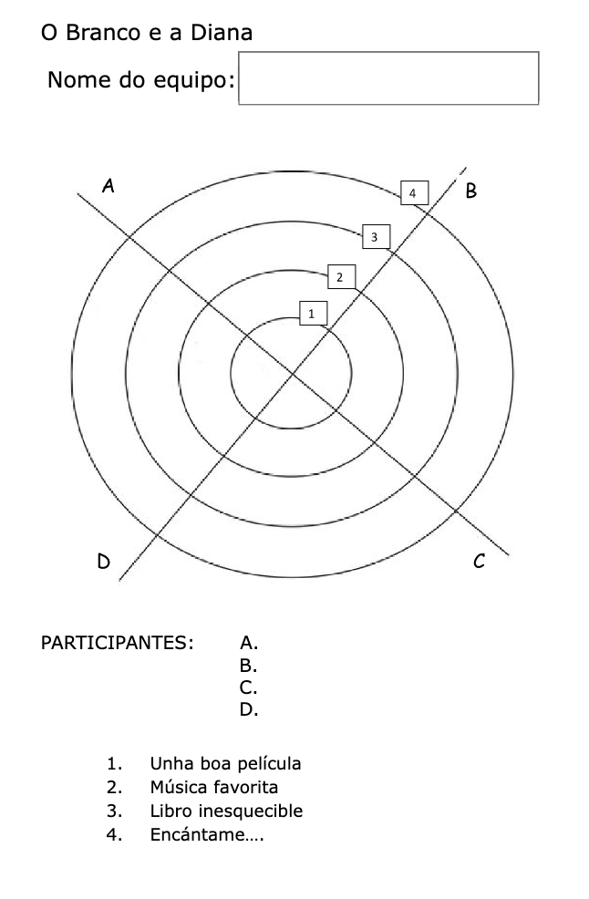

Slide 3
 | FALAR | ESCOITAR
 | Falar pedindo a palabra Falar en ton baixo. Expresar as túas ideas con respecto. Realizar críticas constructivas. | Aceptar con respecto as ideas da maioria. Escoitar as ideas dos demais. Escoitar activamente e non interrumpir.
 | AXUDAR | COMPARTIR
 | Colaborar cumprindo as tarefas asignadas Pedir axuda cando se precise. Axudar os compañeiros que o precisen Non rexeitar axuda dun compañeiro | Compartir éxitos e fracasos. Utilizar palabras máxicas: por favor, grazas, perdón…. Cumprir as normas. Propor ideas.
HABILIDADES
 | COORDINADOR/AR | SECRETARIO/A
 | Coñece a tarefa e dirixe a sesión Arbitra e reparte o traballo a realizar por cada un dos compoñentes do equipo. Anima os compañeiros a traballar | Controla o tempo. Escribe nos documentos do caderno do equipo. Custodia os materiais e o caderno de equipo.
 | PORTAVOZ | AXUDANTE
 | Pregunta as dúbidas do equipo á profesora. Responde as preguntas da profesora, asesorado polo equipo. Presente as conclusións do traballo realizado. | Substitúe calquera cargo. Axuda a calquera cargo. Controla o ruído.
CARGOS

Slide 4
PLAN DO EQUIPO
Revisión do plan de equipo
Data da sesión:​
OBXECTIVOS DO EQUIPO:
1 | Progresar na aprendizaxe
2 | Axudarse uns aos outros
3
MB | B | R | NM
Nome | Compromisos persoais
MB | B | R | NM
Cargo | Nome
Coordinador/a
Secretario/a
Axudante
Portavoz
MB | B | R | NM
Que fixemos especialmente ben?
Que temos que mellorar?
Notes:
‹#›

Slide 5
DIARIO DE SESIÓNS
Data da sesión:​
Estrutura:
Nome | Avaliación
 | Que fixen especialmente ben? | Que teño que mellorar?
Como nos foi?
O/A secretario/a do Equipo:

Slide 6
DIARIO DE SESIÓNS
Data da sesión:​
Estrutura:
Nome | Avaliación
 | Que fixen especialmente ben? | Que teño que mellorar?
Como nos foi?
O/A secretario/a do Equipo:

Slide 7
DIARIO DE SESIÓNS
Data da sesión:​
Estrutura:
Nome | Avaliación
 | Que fixen especialmente ben? | Que teño que mellorar?
Como nos foi?
O/A secretario/a do Equipo:

Slide 8
DIARIO DE SESIÓNS
Data da sesión:​
Estrutura:
Nome | Avaliación
 | Que fixen especialmente ben? | Que teño que mellorar?
Como nos foi?
O/A secretario/a do Equipo:

Slide 9
Autoavaliando os nosos cargos
Cargos | Tarefas | Si | Non
Coordinador/a | Coñecía a tarefa e dirixín a sesión.
 | Arbitrei e repartín o traballo a realizar por cada un dos compoñentes do equipo.
 | Animei os compañeiros e compañeirasa traballar.
Secretario/a | Controlei o tempo.
 | Escribín nos documentos do caderno do equipo.
 | Custodiei os materiais e o caderno de equipo.
Portavoz | Preguntei as dúbidas do equipo á profesora
 | Respondín as preguntas da profesora, asesorado polo equipo.
 | Presentei as conclusións do traballo realizado.
Axudante | Substituín aos meus compañeiros e compañeiras nos outros cargo.
 | Axudei aos meus compañeiros e compañeiras.
 | Controlei o ruído.

Slide 10
Autoavaliando as nosas habilidades
Nome | Habilidades | Si | Non
A …………………. | Falei en ton baixo, pedindo a palabra e respetando as opinións dos demais.
 | Escoitei aos demais sen interrumpir e aceptei as ideas dos meus compañeiros e compañeiras.
 | Colaborei cumprindo as tarefas asignadas.
 | Utilicei as palabras máxicas: por favor, grazas, perdón….
B ………………… | Falei en ton baixo, pedindo a palabra e respetando as opinións dos demais.
 | Escoitei aos demais sen interrumpir e aceptei as ideas dos meus compañeiros e compañeiras.
 | Colaborei cumprindo as tarefas asignadas.
 | Utilicei as palabras máxicas: por favor, grazas, perdón….
C ……………….. | Falei en ton baixo, pedindo a palabra e respetando as opinións dos demais.
 | Escoitei aos demais sen interrumpir e aceptei as ideas dos meus compañeiros e compañeiras.
 | Colaborei cumprindo as tarefas asignadas.
 | Utilicei as palabras máxicas: por favor, grazas, perdón….
D ……………… | Falei en ton baixo, pedindo a palabra e respetando as opinións dos demais.
 | Escoitei aos demais sen interrumpir e aceptei as ideas dos meus compañeiros e compañeiras.
 | Colaborei cumprindo as tarefas asignadas.
 | Utilicei as palabras máxicas: por favor, grazas, perdón….

Slide 11
Autoavaliando as nosas habilidades
Autoavaliación do noso equipo | Si | Non
Todos coñecíamos a actividade que tiñamos que realizar e cal era a nosa parte.
Todos aportamos ideas para a actividade.
Tivemos en conta as ideas de todos.
Nos deixamos axudar e dimos axuda cando se precisou.
Todos temos aprendido algo.
Todos temos aportado algo.
Temos aproveitado ben o tempo.
Traballamos a gusto.
Sentimos que somos un equipo.

Slide 12
PLAN DO EQUIPO
Revisión do plan de equipo
Data da sesión:​
OBXECTIVOS DO EQUIPO:
1 | Progresar na aprendizaxe
2 | Axudarse uns aos outros
3
MB | B | R | NM
Nome | Compromisos persoais
MB | B | R | NM
Cargo | Nome
Coordinador/a
Secretario/a
Axudante
Portavoz
MB | B | R | NM
Que fixemos especialmente ben?
Que temos que mellorar?
Notes:
‹#›

Slide 13
DIARIO DE SESIÓNS
Data da sesión:​
Estrutura:
Nome | Avaliación
 | Que fixen especialmente ben? | Que teño que mellorar?
Como nos foi?
O/A secretario/a do Equipo:

Slide 14
DIARIO DE SESIÓNS
Data da sesión:​
Estrutura:
Nome | Avaliación
 | Que fixen especialmente ben? | Que teño que mellorar?
Como nos foi?
O/A secretario/a do Equipo:

Slide 15
DIARIO DE SESIÓNS
Data da sesión:​
Estrutura:
Nome | Avaliación
 | Que fixen especialmente ben? | Que teño que mellorar?
Como nos foi?
O/A secretario/a do Equipo:

Slide 16
DIARIO DE SESIÓNS
Data da sesión:​
Estrutura:
Nome | Avaliación
 | Que fixen especialmente ben? | Que teño que mellorar?
Como nos foi?
O/A secretario/a do Equipo:

Slide 17
Autoavaliando os nosos cargos
Cargos | Tarefas | Si | Non
Coordinador/a | Coñecía a tarefa e dirixín a sesión.
 | Arbitrei e repartín o traballo a realizar por cada un dos compoñentes do equipo.
 | Animei os compañeiros e compañeirasa traballar.
Secretario/a | Controlei o tempo.
 | Escribín nos documentos do caderno do equipo.
 | Custodiei os materiais e o caderno de equipo.
Portavoz | Preguntei as dúbidas do equipo á profesora
 | Respondín as preguntas da profesora, asesorado polo equipo.
 | Presentei as conclusións do traballo realizado.
Axudante | Substituín aos meus compañeiros e compañeiras nos outros cargo.
 | Axudei aos meus compañeiros e compañeiras.
 | Controlei o ruído.

Slide 18
Autoavaliando as nosas habilidades
Nome | Habilidades | Si | Non
A …………………. | Falei en ton baixo, pedindo a palabra e respetando as opinións dos demais.
 | Escoitei aos demais sen interrumpir e aceptei as ideas dos meus compañeiros e compañeiras.
 | Colaborei cumprindo as tarefas asignadas.
 | Utilicei as palabras máxicas: por favor, grazas, perdón….
B ………………… | Falei en ton baixo, pedindo a palabra e respetando as opinións dos demais.
 | Escoitei aos demais sen interrumpir e aceptei as ideas dos meus compañeiros e compañeiras.
 | Colaborei cumprindo as tarefas asignadas.
 | Utilicei as palabras máxicas: por favor, grazas, perdón….
C ……………….. | Falei en ton baixo, pedindo a palabra e respetando as opinións dos demais.
 | Escoitei aos demais sen interrumpir e aceptei as ideas dos meus compañeiros e compañeiras.
 | Colaborei cumprindo as tarefas asignadas.
 | Utilicei as palabras máxicas: por favor, grazas, perdón….
D ……………… | Falei en ton baixo, pedindo a palabra e respetando as opinións dos demais.
 | Escoitei aos demais sen interrumpir e aceptei as ideas dos meus compañeiros e compañeiras.
 | Colaborei cumprindo as tarefas asignadas.
 | Utilicei as palabras máxicas: por favor, grazas, perdón….

Slide 19
Autoavaliando as nosas habilidades
Autoavaliación do noso equipo | Si | Non
Todos coñecíamos a actividade que tiñamos que realizar e cal era a nosa parte.
Todos aportamos ideas para a actividade.
Tivemos en conta as ideas de todos.
Nos deixamos axudar e dimos axuda cando se precisou.
Todos temos aprendido algo.
Todos temos aportado algo.
Temos aproveitado ben o tempo.
Traballamos a gusto.
Sentimos que somos un equipo.

Slide 20
PLAN DO EQUIPO
Revisión do plan de equipo
Data da sesión:​
OBXECTIVOS DO EQUIPO:
1 | Progresar na aprendizaxe
2 | Axudarse uns aos outros
3
MB | B | R | NM
Nome | Compromisos persoais
MB | B | R | NM
Cargo | Nome
Coordinador/a
Secretario/a
Axudante
Portavoz
MB | B | R | NM
Que fixemos especialmente ben?
Que temos que mellorar?
Notes:
‹#›

Slide 21
DIARIO DE SESIÓNS
Data da sesión:​
Estrutura:
Nome | Avaliación
 | Que fixen especialmente ben? | Que teño que mellorar?
Como nos foi?
O/A secretario/a do Equipo:

Slide 22
DIARIO DE SESIÓNS
Data da sesión:​
Estrutura:
Nome | Avaliación
 | Que fixen especialmente ben? | Que teño que mellorar?
Como nos foi?
O/A secretario/a do Equipo:

Slide 23
DIARIO DE SESIÓNS
Data da sesión:​
Estrutura:
Nome | Avaliación
 | Que fixen especialmente ben? | Que teño que mellorar?
Como nos foi?
O/A secretario/a do Equipo:

Slide 24
DIARIO DE SESIÓNS
Data da sesión:​
Estrutura:
Nome | Avaliación
 | Que fixen especialmente ben? | Que teño que mellorar?
Como nos foi?
O/A secretario/a do Equipo:

Slide 25
PLAN DO EQUIPO
Revisión do plan de equipo
Data da sesión:​
OBXECTIVOS DO EQUIPO:
1 | Progresar na aprendizaxe
2 | Axudarse uns aos outros
3
MB | B | R | NM
Nome | Compromisos persoais
MB | B | R | NM
Cargo | Nome
Coordinador/a
Secretario/a
Axudante
Portavoz
MB | B | R | NM
Que fixemos especialmente ben?
Que temos que mellorar?
Notes:
‹#›

Slide 26
DIARIO DE SESIÓNS
Data da sesión:​
Estrutura:
Nome | Avaliación
 | Que fixen especialmente ben? | Que teño que mellorar?
Como nos foi?
O/A secretario/a do Equipo:

Slide 27
DIARIO DE SESIÓNS
Data da sesión:​
Estrutura:
Nome | Avaliación
 | Que fixen especialmente ben? | Que teño que mellorar?
Como nos foi?
O/A secretario/a do Equipo:

Slide 28
DIARIO DE SESIÓNS
Data da sesión:​
Estrutura:
Nome | Avaliación
 | Que fixen especialmente ben? | Que teño que mellorar?
Como nos foi?
O/A secretario/a do Equipo:

Slide 29
DIARIO DE SESIÓNS
Data da sesión:​
Estrutura:
Nome | Avaliación
 | Que fixen especialmente ben? | Que teño que mellorar?
Como nos foi?
O/A secretario/a do Equipo:

Slide 30
Autoavaliando os nosos cargos
Cargos | Tarefas | Si | Non
Coordinador/a | Coñecía a tarefa e dirixín a sesión.
 | Arbitrei e repartín o traballo a realizar por cada un dos compoñentes do equipo.
 | Animei os compañeiros e compañeirasa traballar.
Secretario/a | Controlei o tempo.
 | Escribín nos documentos do caderno do equipo.
 | Custodiei os materiais e o caderno de equipo.
Portavoz | Preguntei as dúbidas do equipo á profesora
 | Respondín as preguntas da profesora, asesorado polo equipo.
 | Presentei as conclusións do traballo realizado.
Axudante | Substituín aos meus compañeiros e compañeiras nos outros cargo.
 | Axudei aos meus compañeiros e compañeiras.
 | Controlei o ruído.

Slide 31
Autoavaliando as nosas habilidades
Nome | Habilidades | Si | Non
A …………………. | Falei en ton baixo, pedindo a palabra e respetando as opinións dos demais.
 | Escoitei aos demais sen interrumpir e aceptei as ideas dos meus compañeiros e compañeiras.
 | Colaborei cumprindo as tarefas asignadas.
 | Utilicei as palabras máxicas: por favor, grazas, perdón….
B ………………… | Falei en ton baixo, pedindo a palabra e respetando as opinións dos demais.
 | Escoitei aos demais sen interrumpir e aceptei as ideas dos meus compañeiros e compañeiras.
 | Colaborei cumprindo as tarefas asignadas.
 | Utilicei as palabras máxicas: por favor, grazas, perdón….
C ……………….. | Falei en ton baixo, pedindo a palabra e respetando as opinións dos demais.
 | Escoitei aos demais sen interrumpir e aceptei as ideas dos meus compañeiros e compañeiras.
 | Colaborei cumprindo as tarefas asignadas.
 | Utilicei as palabras máxicas: por favor, grazas, perdón….
D ……………… | Falei en ton baixo, pedindo a palabra e respetando as opinións dos demais.
 | Escoitei aos demais sen interrumpir e aceptei as ideas dos meus compañeiros e compañeiras.
 | Colaborei cumprindo as tarefas asignadas.
 | Utilicei as palabras máxicas: por favor, grazas, perdón….

Slide 32
Autoavaliando as nosas habilidades
Autoavaliación do noso equipo | Si | Non
Todos coñecíamos a actividade que tiñamos que realizar e cal era a nosa parte.
Todos aportamos ideas para a actividade.
Tivemos en conta as ideas de todos.
Nos deixamos axudar e dimos axuda cando se precisou.
Todos temos aprendido algo.
Todos temos aportado algo.
Temos aproveitado ben o tempo.
Traballamos a gusto.
Sentimos que somos un equipo.

